Slide 1
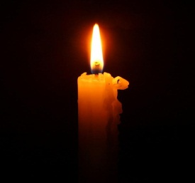
Всеукраїнський комплексний інтерактивний конкурс “Історик-Юніор-2016”
Геноцид як феномен ХХ сторіччя»
«Без вини винні…»
(Голодомор 1932-1933 років у Дудчанах вустами очевидців)
Виконав:
Цибак Богдан
Учень 7 класу
Дудчанського загальноосвітнього об´єднання «дитячий садок – школа І-ІІІ ступенів – позашкільний заклад» Нововоронцовського району Херсонської області
Консультант: Бесага Альона Валеріївна, вчитель історії Дудчанського загальноосвітнього об´єднання «дитячий садок – школа І-ІІІ ступенів – позашкільний заклад» Нововоронцовського району Херсонської області
спеціаліст ІІ категорії.

Slide 2
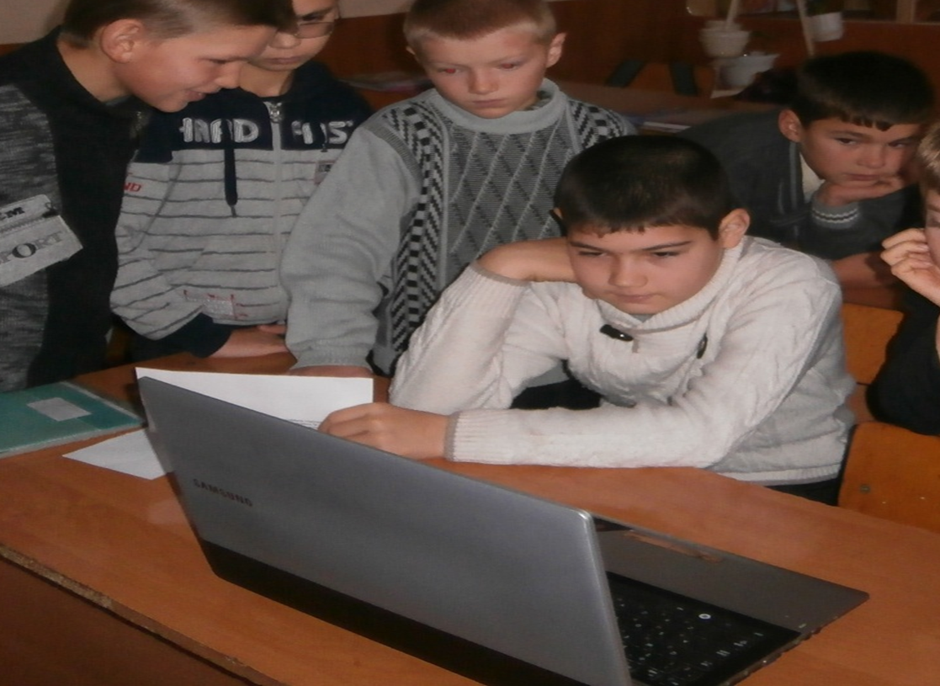

Slide 3
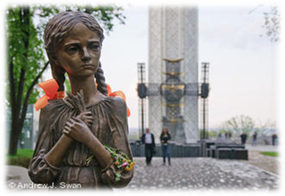
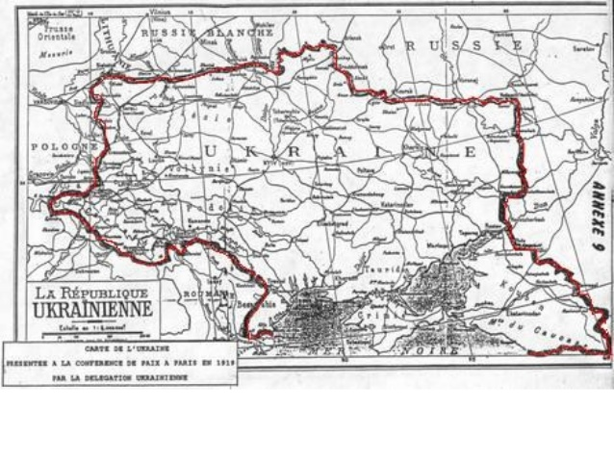
Словник історичних термінів і понять :
«… А одне під тином опухла дитина,
голоднеє мре…»
Тарас Шевченко
Штучний голод 1932-1933 років – одна з найбільших трагедій в історії українського народу .
Словник історичних термінів та понять розкриває значення цього слова «геноцид» - (від грецького слова - генос - рід, плем’я і лататинського - caedo – вбиваю) – повне або часткове знищення окремих груп населення за расовими, національнми чи релігійнми ознаками.

Slide 4
Об’єкт дослідження : діяльність влади на Херсонщині в роки голодомору 1932-1933 рр. Предмет дослідження: вивчення наслідків Голодомору на території Херсонського краю, а особливо в с. Дудчани. Мета проекту: Розкрити та оцінити маштаби трагедії викликаної голодомором 1932-1933 рр. на території рідного краю.

Slide 5
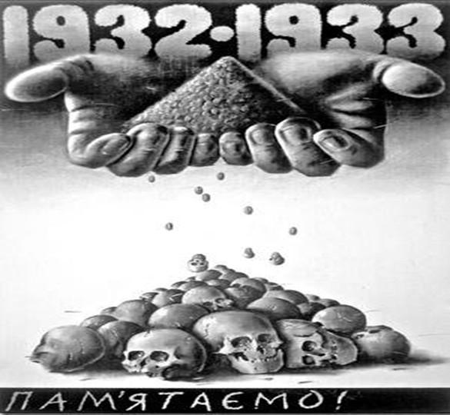
Завдання дослідження:
1. охарактеризувати особливості голодомору
на території рідного краю; 2. з΄ясувати наслідки політики влади щодо дудчанців в 1932-1933 рр.; 3. зібрати та систематизувати матеріали, спогади очевидців голодомору в с.Дудчани.

Slide 6
Спогади очевидців голоду на території села Дудчани
Протягом зими 1932 – 1933 років у дудчанах від голоду померло більше ста чоловік. Страшніші випадки були коли люди їли живцем птахів, жуків, комах, черв'яків. Коли люди їли людей. Блукали степом у пошуках чогось їстівного, опухлі, знесилені, напівживі, немов ходячі мерці. Страшна картина.
Спогади Надточій Олени Прохорівни
(дівоче прізвище Медвідь),
1919 р.н.
«Нет геноцида против «кого-то», геноцид всегда против всех». М.Я. Гефтер

Slide 7
Жили ми тоді в Ганнівці. Сім’я була багатодітна. Із 10 дітей ми залишилися троє. Люди трусили скирти, і ми з мамою теж трусили. Натрушене зерно ховали в навоз. Інакше б знайшли і забрали б. Сусликів їли, здохлятину. Все, що бачили продукти, реманент, техніку забирали енкаведісти. Розповідали, що баба Зеленінша з’їла двох своїх дітей. Заманювала чужих бездомних дітей, для того щоб спасти своїх. А коли захворіли і її діти, той своїх поїла. І вже пізніше після голодомору люди її сторонилися, зневажали. Вижили ті, хто трошки приховав і не знайшли. У моєї тітки в Фирсівці була корова, то я бігала туди, а це 30 кілометрів. І вона давала молоко, а мама варила затірку і таким чином виживали.
Спогади Децик Марії Трохимівни,
1924 р.н.

Slide 8
Голод був страшний, його організували під керівництвом батька всіх народів сталінські посіпаки за його вказівкою. Приходили бригади червоних і висипали із горшків і мисок всі остатки зерна і крупів. Хліб вродив, але в селі поклали податок на зерно і заготовітелі забрали увесь хліб. Залишилася сім’я без нічого. Варили лободу, їли сусликів, ловили хлопці ворон, чайок, але їх було важко піймати. Брати вночі прокрадалися до річки і ловили рибу. А мама з сестрою йшли до скирди і перетрушували вже перемолочені скирди і пекли метерженики.
Спогади Руденко Ганна Климівна,
1913 р. н.

Slide 9
Дуже добре пам’ятаю голод 1932-1933 років. У цьому році був хороший урожай. Родила і пшениця й кукурудза, соя, овес, а люди голодували, бо представітєлі радянської влади забрали все продовольствіє. І не тільки продовольствіє, а й реманент, одяг. А вижили за рахунок того, що була рядом річка. То ми їли комиш молодий, берізку, ракушки, ловили рибу, чайок. Брати ловили ховрахів, їли кропиву, курай, пасльон. Ходили взимку на качкарівське поле: копали мерзлу картоплю і це було таке солодке й поживне лакомство! Вночі всі, хто міг піднятися й двигатися, йшли до скирт в Урядове, це під Кам’янкою, і трусили вже вимолочені скирти. Батько перемелював в жорнах, мама добавляла різні трави і такі робила нам котлети.
Спогади Цвілої (дівоче прізвище Богун) Ольги Савелівни,
1916 р.н.

Slide 10
:
Багатовікова історія українського народу – це насамперед літопис життя і смерті народу – великомученика, доля якого була досить лиха. Багато трагедій пережив український народ, але страшнішого лиха, ніж голод
30-х років, історія України не знає.

Slide 11
Наукова значущість дослідження:
Наукова робота побудована здебільшого на матеріалах зібраного серед місцевого населення, спогадах очевидців голодомору на території села Дудчани, аналізі статей в історичній літературі та місцевих газетних публікаціях, архівних документах Херсонського обласного архіву з даної проблематики.
Усні свідчення неспростовно доводять, що акція геноциду українських селян була чітко спланованою більшовицькою владою Кремля.
Роботу можна використовувати в навчально-виховному процесі, під час уроків історії України у 5, 10 та 11 класах, а також під час проведення позакласних та позашкільних заходів. Дана робота стане продовженням для дослідження жертв Голодомору 1932-1933 рр. на території с. Дудчани. Велике виховне значення полягає в серйозному ставленні до проблеми, вмінні опрацювати джерела інформації, зробити оцінку дій влади, засудити жорстоке ставлення до народу України.

Slide 12
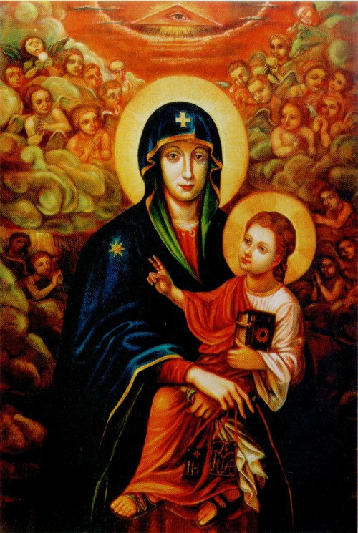
Не буває чужого горя і чужої біди. Живемо ми на одній землі, під одним небом і під одним сонцем. Нехай же ніколи не доведеться нам пережити подібне.
26 листопада 1998 року було встановлено День пам`яті жертв голодомору(кожна четверта субота листопада)
2006 року український парламент визнав Голодомор 1932-1933 років геноцидом українського народу

Slide 13
Дякую за увагу!

